Slide 1

Lógica de Negócio
ETAPA 03 DE 06
Handlers dos serviços e regras de domínio em srv/lib: estoque, concorrência, pagamento, reembolso, CEP e importação.
Etapa 3 de 6
Notes:
Abertura da etapa 3: onde as regras de negócio são implementadas.

Slide 2






A jornada do projeto em seis etapas
CONTEXTO
ETAPA 01
ETAPA 02
ETAPA 03
ETAPA 04
ETAPA 05
ETAPA 06
Modelagem de Dados
Serviços OData V4
Lógica de Negócio
Apps Fiori Elements
Análises
Testes e Publicação
CDS: tipos, CodeLists e entidades
Projeções, draft, actions e autorização
Handlers, srv/lib e transações
Anotações, extensões e launchpad
$apply e apps SAPUI5 freestyle
Qualidade, build e SAP BTP
Nesta etapa implementamos as regras que o CDS não expressa sozinho: handlers por serviço e módulos de domínio em srv/lib, sempre dentro da transação da requisição.
Notes:
Qualquer erro numa requisição desfaz tudo: estoque, número do pedido e snapshots.

Slide 3
Onde mora cada regra
ORGANIZAÇÃO
Módulo (srv/lib) | Responsabilidade
pedidos | Registro, edição, pagamento, aprovação, cancelamento, reembolso, snapshots e transições atômicas
estoque | Reserva, liberação e baixa com UPDATE condicional
numeracao | Sequenciais de pedido (10 dígitos) e de SKU
viacep · enderecos | Consulta de CEP com cache e timeout; preenchimento e validações do Save
pagamento-simulado | Simulação do cartão sem persistir dados sensíveis
planilha · importacao* | Leitor .xlsx/.csv sem bibliotecas e importações tudo ou nada
permissoes · mensagens · util | Singleton Permissoes, mensagens i18n, CPF, e-mail, imagens, arredondamento
Notes:
Handlers finos chamam módulos de srv/lib, que concentram as regras que atravessam domínios.

Slide 4




Handlers: before, on e after
ORGANIZAÇÃO
export default class PedidosService
extends cds.ApplicationService {
init() {
const { Pedidos, ItensPedido } = this.entities
// Rascunho novo: status e moeda iniciais
this.before('NEW', Pedidos.drafts, req => {
Object.assign(req.data, {
statusPedido_code: STATUS.aberto,
statusPagamento_code: STATUS_PAGAMENTO.pendente,
currency_code: MOEDA_PADRAO, valorTotal: 0 })
})
// Troca de cliente: endereço principal atual
this.before('PATCH', Pedidos.drafts, async req => {
removerCamposControlados(req.data)
...
})
return super.init()
}
}
before
Valida e completa os dados antes da gravação.
on
Implementa as actions: pagar, aprovar, cancelar.
after
Recalcula totais depois de NEW e PATCH.
Mensagens por chave
req.error com chaves do _i18n, ex.: ITEM_SEM_ESTOQUE.
Notes:
Cada serviço é uma classe que estende cds.ApplicationService e registra handlers em init().

Slide 5
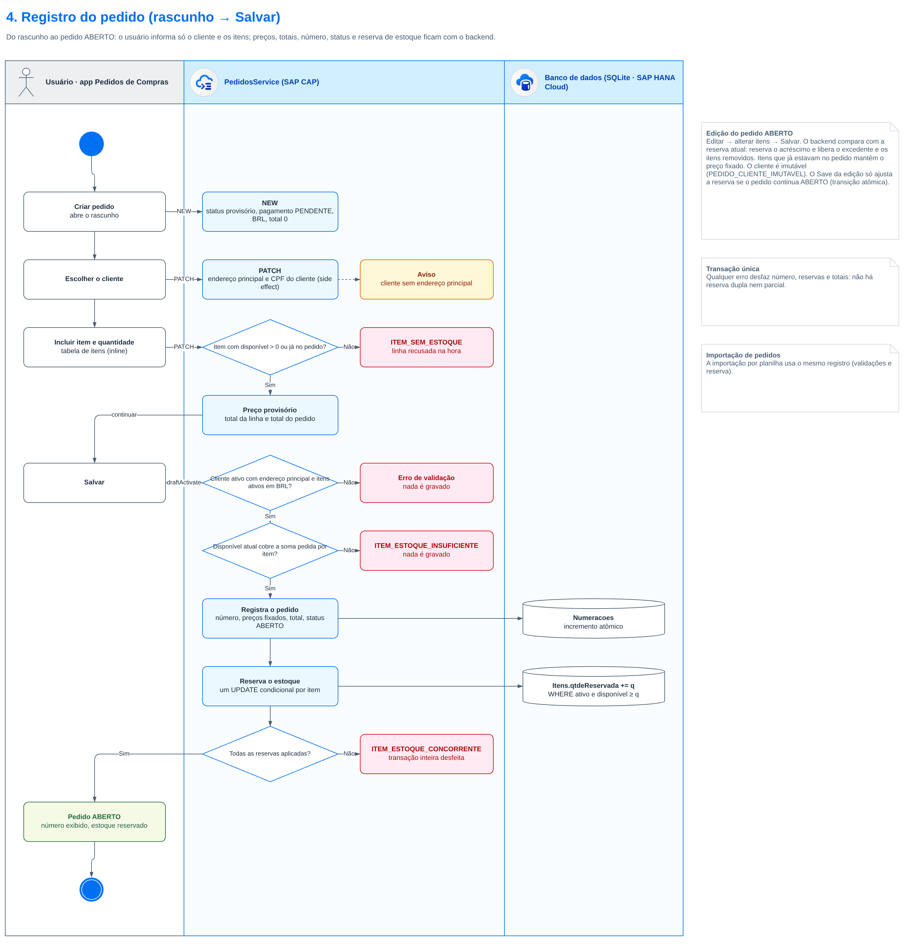




Registro do pedido: do rascunho ao status ABERTO
PEDIDO E ESTOQUE
Usuário informa só cliente e itens
Endereço, dados do cliente, preços, totais, número e status vêm do backend.
Preço provisório no rascunho
Fixado no registro; valores enviados pela UI são descartados.
Número sequencial
0000000042, gerado na mesma transação: Save que falha não deixa buraco.
Edição pela diferença
No pedido ABERTO, a reserva é ajustada só pelo que mudou.
Notes:
O primeiro Salvar valida, gera o número, fixa os preços e reserva o estoque, tudo numa transação.

Slide 6
Reserva, liberação e baixa de estoque
PEDIDO E ESTOQUE
Movimento | Quando | Efeito | Condição avaliada no banco
Reservar | Registro do pedido; acréscimo na edição | qtdeReservada += q | item ativo e disponível >= q
Liberar | Redução na edição; cancelamento; reembolso aprovado | qtdeReservada -= q | qtdeReservada >= q
Baixar | Aprovação do pedido | qtdeReservada -= q e qtdeEstoque -= q | reservada >= q e estoque >= q
Status do estoque (coluna gerada a partir do saldo)
SEM_ESTOQUE
disponível <= 0
ACABANDO
1 a 10 disponíveis
EM_ESTOQUE
11 ou mais
Notes:
Os três movimentos não são actions OData: são funções internas chamadas pelo domínio de pedidos.

Slide 7




Concorrência: UPDATE condicional e atômico
PEDIDO E ESTOQUE
async function transicionarPedido(req, pedido, dados) {
const alterados = await UPDATE(Pedidos).with(dados).where({
ID: pedido.ID,
statusPedido_code: pedido.statusPedido_code,
statusPagamento_code: pedido.statusPagamento_code
})
if (alterados === 1) return true
erro(req, 409, 'PEDIDO_ALTERADO_CONCORRENTE')
return false
}
Duas ações sobre o mesmo pedido
Cancelar pedido
1 linha alterada
Status muda e a reserva é liberada
Bloqueio até o commit
Efetuar Pagamento
Sem dupla reserva, dupla baixa ou dupla liberação.
0 linhas alteradas
HTTP 409, nada é gravado
Mesma conferência em outros pontos
Save da edição do pedido e decisão do reembolso.
Notes:
A condição usa o estado atual do banco, nunca valores da UI. Se outra transação chegou antes, nenhuma linha muda e a ação é recusada.

Slide 8
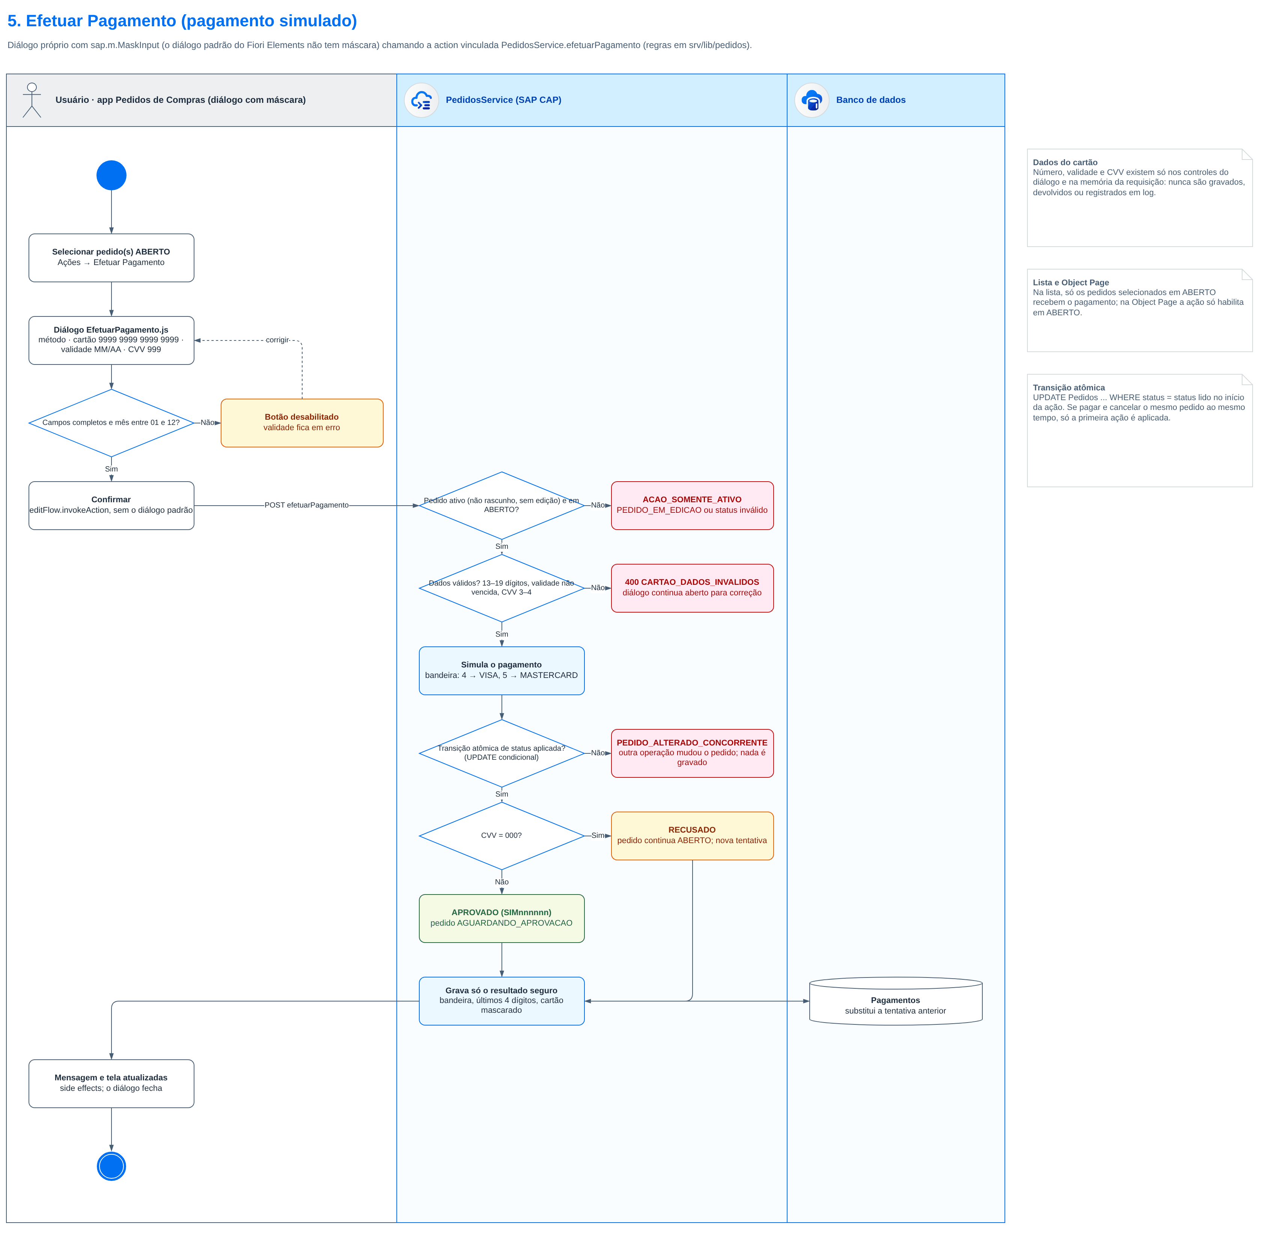

Pagamento simulado, sem dados sensíveis
PAGAMENTO E REEMBOLSO
Cenário | Entrada | Resultado
Aprovado | 4111 1111 1111 1111 · CVV 123 | Aguardando aprovação
Recusado | mesmo cartão · CVV 000 | Segue ABERTO
Mastercard | 5555 5555 5555 4444 | Bandeira MASTERCARD
Inválido | validade vencida ou CVV curto | Erro, não é recusa
Grava só o resultado seguro
Bandeira, últimos 4 dígitos, máscara, autorização e mensagem.
Notes:
A simulação decide pela bandeira e pelo CVV. Número, validade e CVV ficam só em memória.

Slide 9
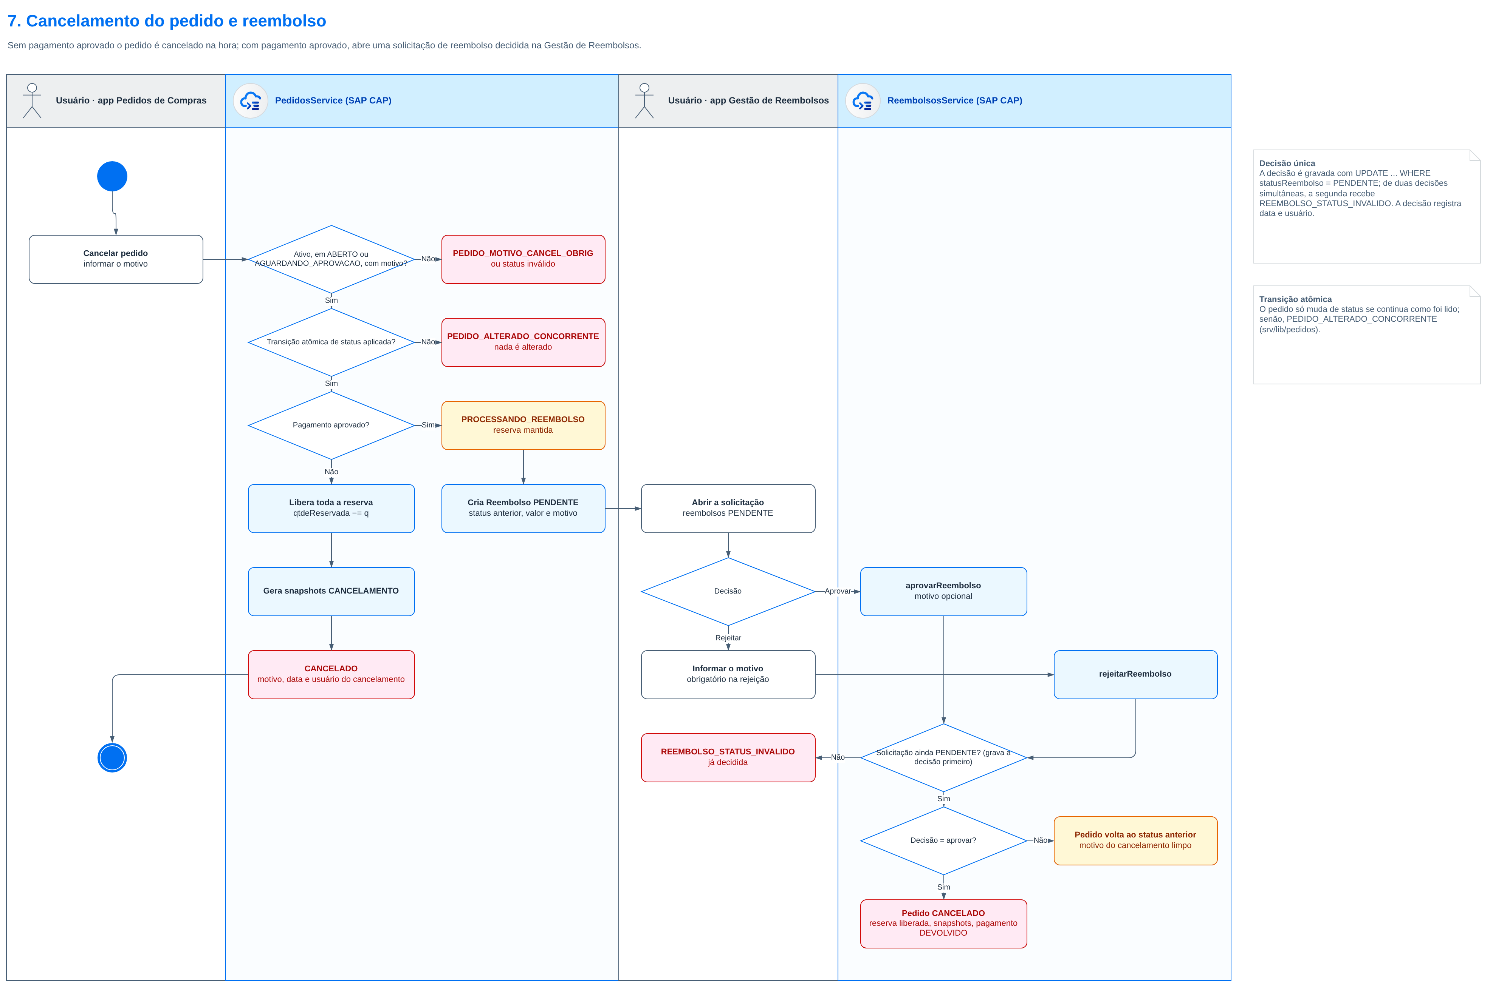



Aprovação, cancelamento e reembolso
PAGAMENTO E REEMBOLSO
Aprovar pedido
Baixa o estoque, gera snapshots e finaliza.
Cancelar pago
Abre o reembolso e mantém a reserva.
Reembolso aprovado
Libera reserva, cancela e marca DEVOLVIDO.
Reembolso rejeitado
Pedido volta ao status anterior.
Notes:
Cancelar um pedido pago não cancela direto: abre uma solicitação de reembolso decidida em outra app.

Slide 10
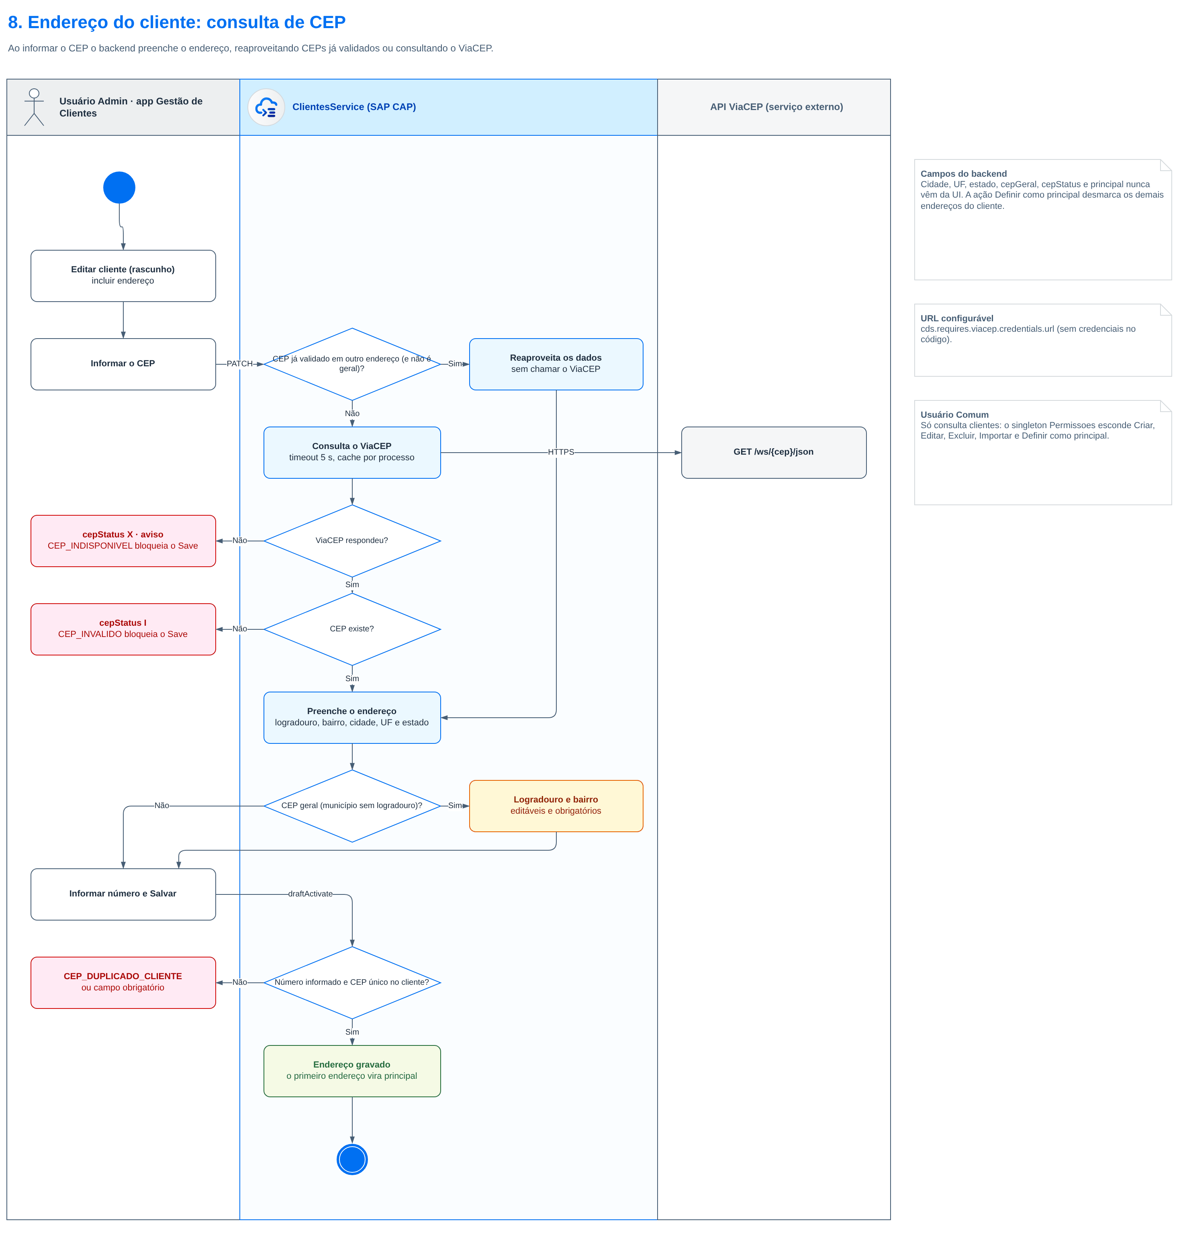




Endereço pelo CEP com a API ViaCEP
INTEGRAÇÕES
Reaproveita CEP conhecido
CEP já validado no cadastro não gera nova chamada; cache de 100 CEPs por processo.
fetch nativo com timeout
URL em cds.requires.viacep; 5 s de limite; indisponível vira aviso e bloqueia o Save.
cepStatus V · I · X
Validado, inválido ou indisponível, gravado no endereço.
CEP geral de município
Logradouro e bairro ficam editáveis e obrigatórios.
Notes:
A consulta é toda no backend, durante o PATCH do rascunho. Side effects recarregam os campos na tela.

Slide 11



Importação em massa por planilha
INTEGRAÇÕES
App | Uma linha é | Colunas obrigatórias
Clientes | cliente + endereço principal | CPF, Nome, E-mail, Telefone, Nascimento, CEP, Número
Estoque | um item | Nome, Categoria, Quantidade, Preço unitário
Pedidos | um item de um pedido | Pedido (referência), CPF, SKU, Quantidade
Tudo ou nada
Qualquer erro cancela e lista o motivo por linha.
Leitor próprio
XLSX lido como ZIP + XML; até 500 linhas e 50 MB.
A criação passa pelo próprio serviço: valem as mesmas regras da tela (CPF, ViaCEP, SKU, número do pedido e reserva de estoque).
Sem duplicidade
CPF, nome do item e referência do pedido.
Notes:
Clientes, Estoque e Pedidos aceitam .xlsx ou .csv. Todas as linhas são validadas antes de gravar.

Slide 12
JavaScript e TypeScript: duas implementações
IMPLEMENTAÇÕES
Aspecto | nodejs-padrao | nodejs-typescript
Linguagem | JavaScript ESM (srv/*.js) | TypeScript 6 strict (srv/*.ts)
Entidades | this.entities, cds.entities(...) | Classes do cds-typer em #cds-models/*
Parâmetros de actions | req.data sem tipo | Tipos derivados do modelo
Execução local | cds watch | cds-tsx watch (tsx)
Build | cds build copia os .js | cds build compila com tsc para gen/srv
Testes | 74 (node --test) | 76 (node --import tsx --test)
Notes:
Mesmo modelo, serviços, apps e testes. Muda a linguagem dos handlers, das regras e dos testes.

Slide 13


O que construímos na etapa 3
RESUMO DA ETAPA
Handlers finos por serviço e regras de domínio em srv/lib
Pedido registrado com número, preços fixados e reserva
Movimentos de estoque e transições de status atômicos
Pagamento simulado sem gravar dados do cartão
Reembolso com aprovação ou retomada do pedido
ViaCEP e importação por planilha tudo ou nada
Próxima etapa · Apps Fiori Elements: geração com Fiori tools, anotações, extensões e launchpad.
Notes:
Fechamento da etapa 3.

